Slide 1


30 de abril de 2025
1º Reunião da Comissão Deliberativa e Gestão (CDG) do
Pós-graduação em Metrologia e Tecnologia - PPGMT
Celso Sant’Anna

Slide 2

Pauta
1. Informações gerais: Apresentação do número atual de docentes e discentes, detalhes sobre bolsas implementadas e previsão de bolsas a serem implementadas no programa.
2. Composição da CDG: Apresentação da composição da CDG, com ênfase nas atribuições e responsabilidades de cada integrante, conforme estabelecido pelos documentos de área da Capes.
3. Status do novo edital de seleção: Atualização sobre o status do novo edital de seleção para mestrado e doutorado, incluindo prazos, modificações e estratégias para atrair candidatos qualificados.
4. Necessidade de atualização do regulamento: Rápida discussão sobre a necessidade de atualização do regulamento do programa, considerando as demandas e sugestões para melhorias no processo acadêmico e administrativo.
5. Aprovação de defesa: Discussão sobre o processo e as decisões relacionadas à aprovação das defesas de dissertação e tese
6. Agendamento das reuniões plenárias: Definição das datas e horários para as próximas reuniões plenárias do programa, com o objetivo de garantir a participação de todos os membros e o acompanhamento adequado das atividades.
7. Assuntos gerais: Espaço para outros assuntos relevantes que necessitem de discussão, como questões administrativas, acadêmicas ou sugestões de melhorias para o programa.
8. (Novo) Criação de grupo de WhatsApp da CDG

Slide 3
PPGMT – Comissão Deliberativa e de Gestão (CDG)
*II – Comissão Deliberativa e de Gestão (CDG);*
1. Coordenador– Celso Sant’Anna
2. Coordenador Adjunto – Rodrigo Félix
3. O presidente da Comissão de Aperfeiçoamento de Docentes (CAD) – Joyce Araújo
4. O presidente da Comissão de Curricular e de Acompanhamento Discente (CCD) – Júlio Jablonski
5. O presidente da Comissão Permanente de Seleção (CPS) – Rodrigo Félix
6. Um representante docente da Linha “Suporte ao desenvolvimento tecnológico” – Wilson
Um representante docente da Linha “Métodos avançados de medição” – Renata Carvalho
Um representante docente da Linha de Pesquisa “Metrologia Biológica” – Emile Barrias
9. Um representante discente – Alana e Marcus

Slide 4
Aprovação Defesas
1. Aluna: Iris Trindade Chacon
Turma: 2020
Nível: Doutorado
Regulamento: Antigo PPGM
Orientador: Rodrigo Félix
Data/Horário: 22/05/2025 – 09h
Título da Tese: Sistema para medição e monitoramento de combustível líquido em veículos-tanque rodoviários
Banca:
Rodrigo Pereira Barretto da Costa-Felix – Orientador
Luiz Vicente Gomes Tarelho – PPGM/PPGMT
Edisio Alves de Aguiar Junior – Inmetro
Tiago Costa Dourado - Inmetro
Glauber José Ferreira Tomaz da Silva - UFAL
2. Aluno: Pedro Henrique Fernandes Diniz
Turma: 2021
Nível: Doutorado
Regulamento: Antigo PPGM
Orientador: Rodrigo Félix
Data/Horário: 29/05/2025 – 09h
Título da Tese: Metodologia para avaliação da confiabilidade metrológica de Termômetros Clínicos de Radiação Infravermelha (TCRI)
Banca:
Rodrigo Pereira Barretto da Costa-Felix – Orientador
Luiz Vicente Gomes Tarelho – PPGM/PPGMT
Julio Jablonski Amaral – PPGM/PPGMT
Wagner Coelho de Albuquerque Pereira – UFRJ

Slide 5
Aprovação Defesas
3. Aluna: Mariana Luiza Flávio
Turma: 2023
Nível: Mestrado
Regulamento: Novo PPGM
Orientador: Charles Bezerra do Prado
Data/Horário: 30/05/2025 – 10h
Título da dissertação: SIMULATION OF STEALTH ATTACKS IN POWER DISTRIBUTION SYSTEMS
Banca:
Charles Bezerra do Prado – Orientador
Luiz Fernando Rust da Costa Carmo – PPGM/PPGMT
Claudio Miceli de Farias – UFRJ
Marco Pasetti - Università degli Studi di Brescia

Slide 6
Número de discentes
Curso | Alunos ativos
 | Mestrado | Doutorado | TOTAL
PPGMT | 18 | 44 | 62

Slide 7
Número de docentes
Curso | Docentes
 | Permanentes | Colaboradores | TOTAL
PPGMT | 23 | 0 | 23*
*10 bolsistas de produtividade do CNPq (~ 43%)

Slide 8
Bolsas disponíveis
Agência | Bolsas
 | Mestrado | Doutorado | TOTAL
Capes | 06 | 11 | 17

Slide 9
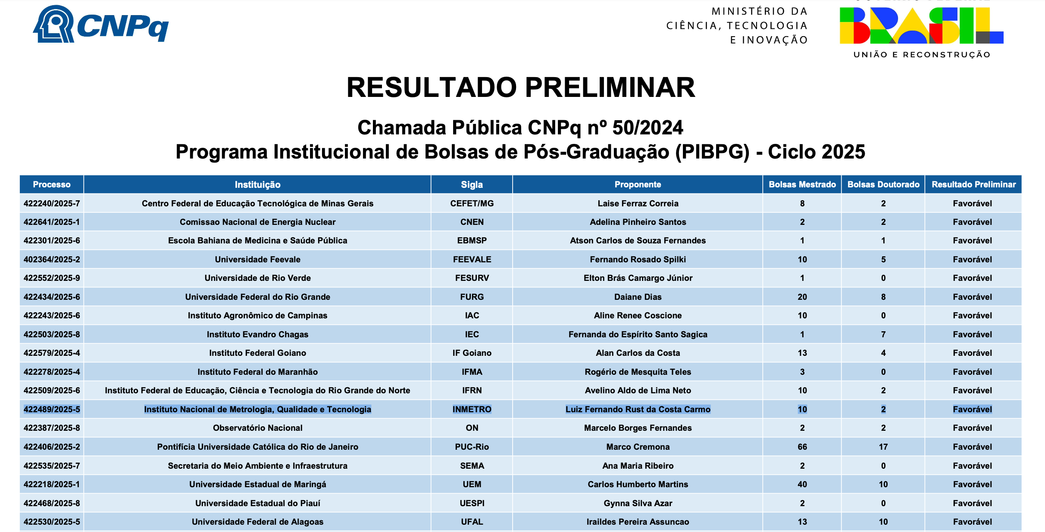
Bolsas CNPq - PIBPG

Slide 10
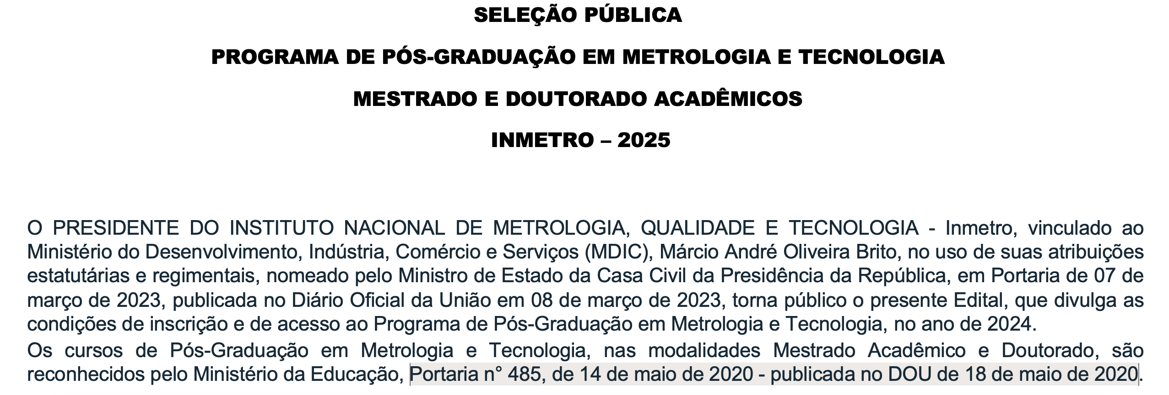
PPGMT – 2⁰ PROCESSO SELETIVO
Nº 2
Mestrado: Inscrições (previsão) de 02 de maio de 2025 a 16 de maio de 2025
Doutorado: maio, agosto e novembro

Slide 11
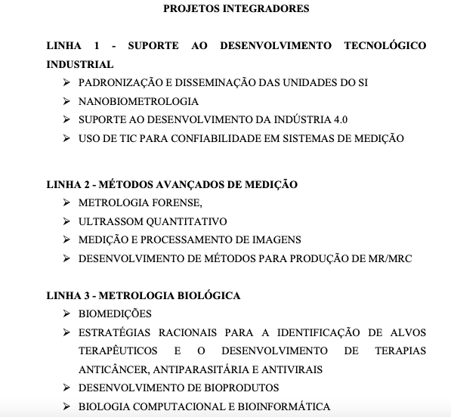
PPGMT – PROJETOS INTEGRADORES

Slide 12
PPGMT – Comissão Deliberativa e de Gestão (CDG)
*II – Comissão Deliberativa e de Gestão (CDG);*
1. Coordenador– Celso Sant’Anna
2. Coordenador Adjunto – Rodrigo Félix
3. O presidente da Comissão de Aperfeiçoamento de Docentes (CAD) – Joyce Araújo
4. O presidente da Comissão de Curricular e de Acompanhamento Discente (CCD) – Júlio Jablonski
5. O presidente da Comissão Permanente de Seleção (CPS) – Rodrigo Félix
6. Um representante docente da Linha “Suporte ao desenvolvimento tecnológico” – Wilson
Um representante docente da Linha “Métodos avançados de medição” – Renata Carvalho
Um representante docente da Linha de Pesquisa “Metrologia Biológica” – Emile Barrias
9. Um representante discente – Alana e Marcus
CPS, CAD e CCD: criar equipes
CAD e CCD: Coleta de dados de acordo com os critérios de avaliação quadrienal Capes

Slide 13
CAD e CCD: Coleta de dados de acordo com os critérios de avaliação quadrienal Capes
2.4.3. Impacto e caráter inovador da produção intelectual
em função da natureza do Programa
4 produtos destacados por docente
1.2. Perfil do corpo docente e sua compatibilidade e adequação à Proposta do Programa X2
3.1.3 Quanto ao perfil profissional do Programa
5 produções técnico/tecnológicas destacadas pelo Programa
2.1.3. Melhores trabalhos de conclusão
2.2.4. Reconhecimento dos resultados de trabalhos de pesquisa: artigos, livros, capítulos, trabalhos completos em anais, produção técnica qualificada e produção artística/cultural de discente ou egresso, por meio de premiações ou distinções.
3.2. Impacto econômico, social, ambiental e cultural do
Programa 5 ações de ensino, pesquisa e extensão destacadas
pelo Programa
2.3.1. Dados de egressos
2.3.2. Egressos de Destaque
3.1.1 Impacto e caráter inovador da produção intelectual em função da
natureza do
Programa 10 produtos destacados pelo Programa

Slide 14
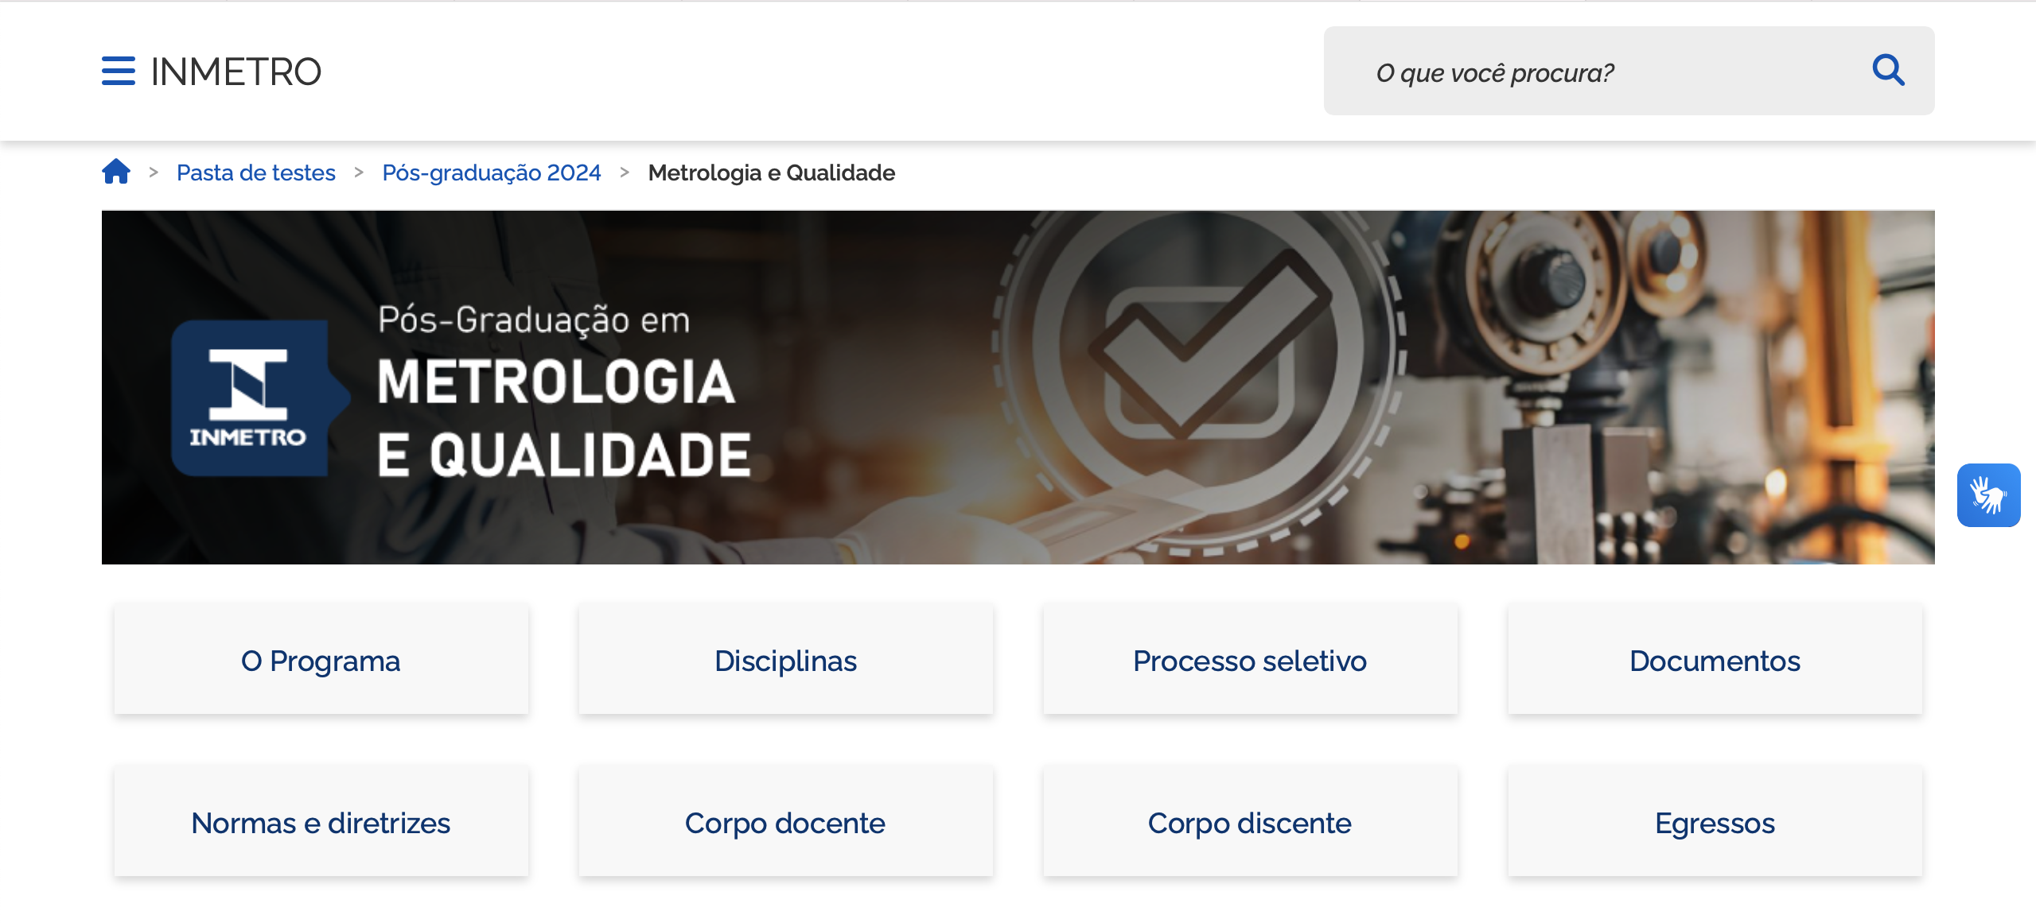
PPG do Inmetro – Reformulação das páginas

Slide 15
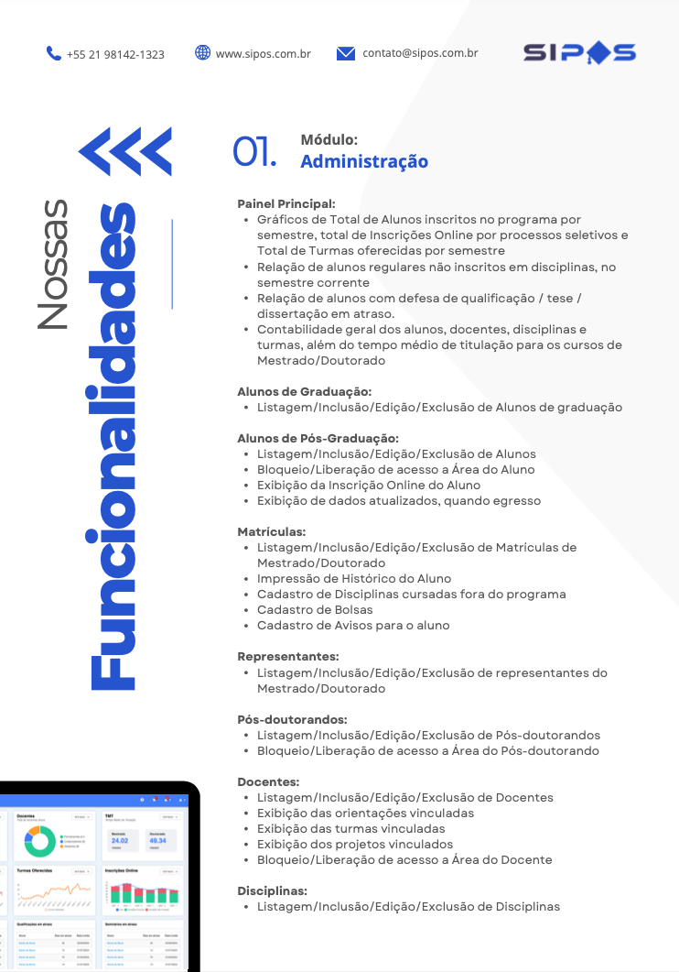
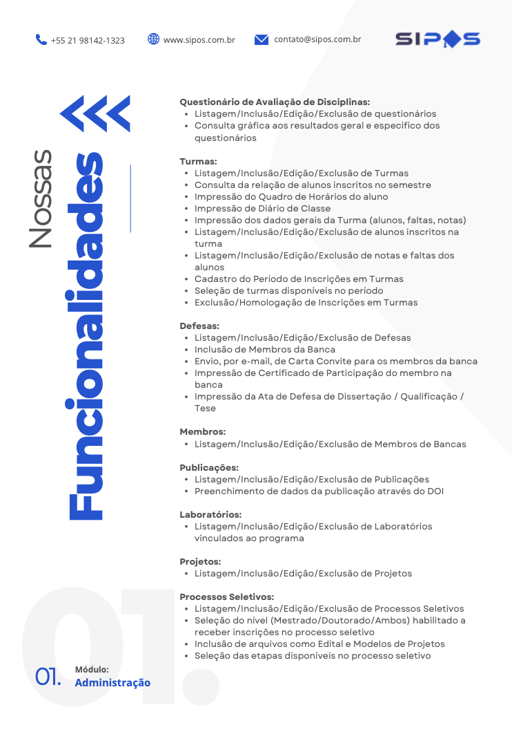

PPGMT – CONTRATAÇÃO DE SISTEMA ACADÊMICO
22 docentes e 62 discentes cadastrados

Slide 16
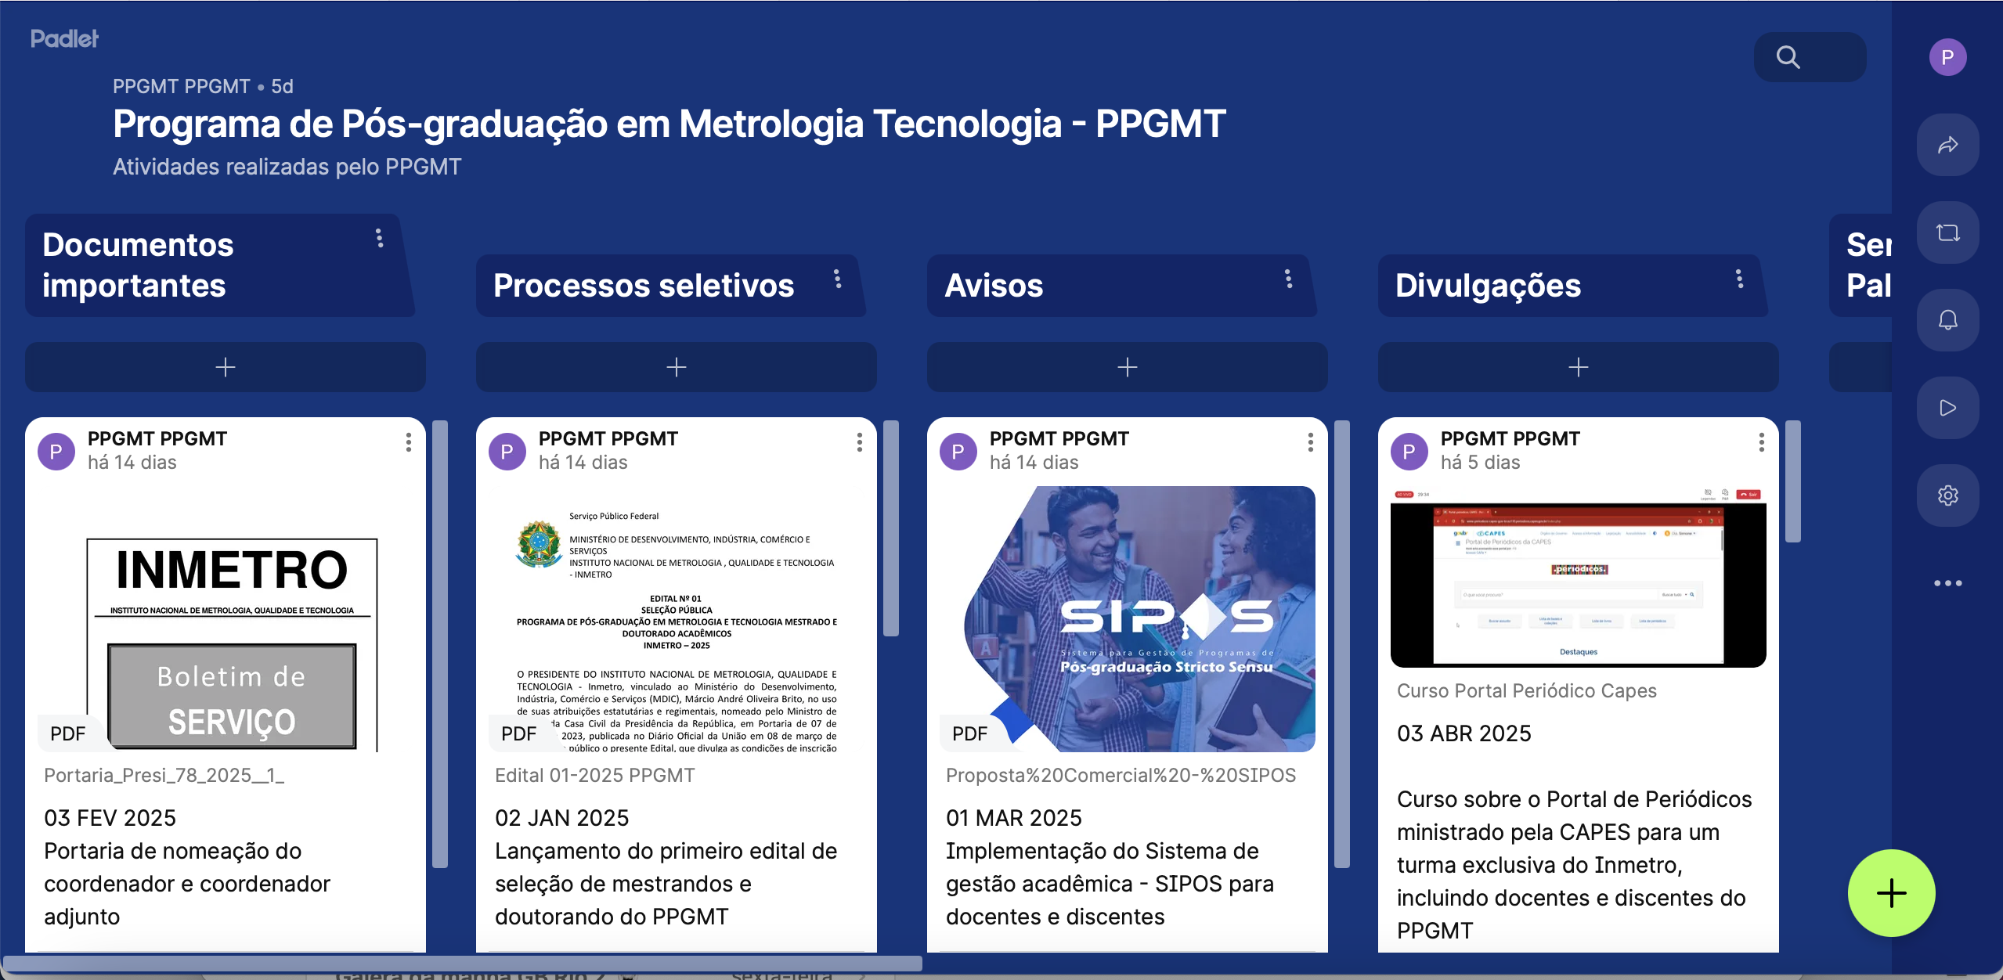
Mural Virtual de Atividades

Slide 17
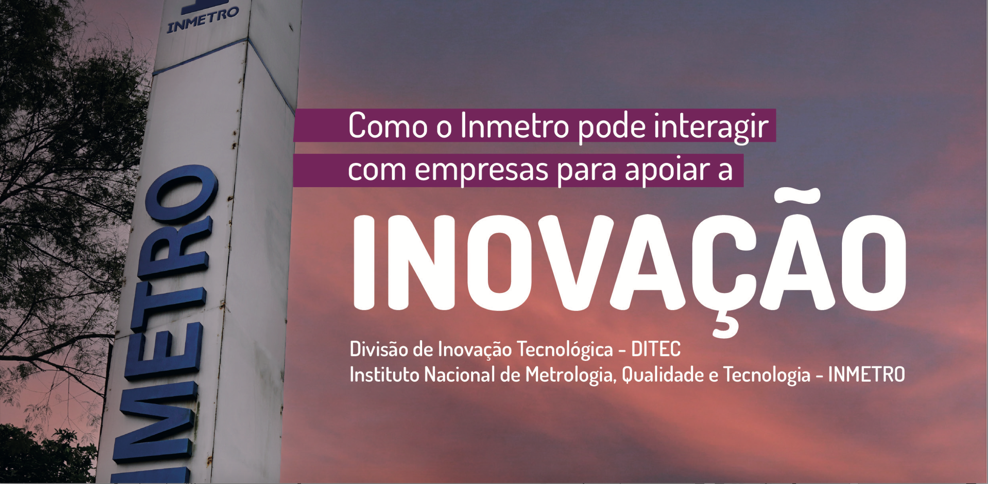
Parceria PPGMT - Ditec
Para ser planejado:
- Oficinas para o Planejamento Estratégico (docentes)
- Treinamentos – Produtos técnicos e tecnológicos
(docentes e discentes)
- Política de inovação do Inmetro (seminário)
- Apresentação oral de projetos (discentes)*
*previsão: agosto
Seminário Ditec no Ciclo de Seminários da Diepi:
Título: Inovar sem dor: desmistificando parcerias com empresas
Data: 29/04
Horário: 14:00
Local: Auditório prédio 6 / Perfil do Inmetro no YouTube
Estudando o mecanismo de formalização de
parceria com a Ditec

Slide 18
Capacitação dos discentes
Treinamentos:
- CV Lattes
- LinkedIn
- Periódicos Capes
Parceria acadêmica com o INPI:
- Cursos e disciplinas sobre patentes, propriedade intelectual
Inovação e desenvolvimento
Jornada de Pós-graduação 2025
- Participação dos discentes na organização
Parceria com o Sebrae
- Escola de negócios
- Cursos sobre inovação e empreendedorismo
Parceria Sesao:
- Programa de apoio psicológico
Mesa redonda sobre exemplos de translação de ciência para mercado:
- Como a pesquisa pode resultar na fundação de startups (definir data)
Seminário sobre inserção como docente em
Universidades privadas
- Forma de inserção e dinâmica de trabalho

Slide 19
Assuntos Gerais
- Grupo de WhatsApp da CDG

Slide 20
